Slide 1
Електромагнитни измервателни механизми
Михаил Матев, ФКСУ

Slide 2
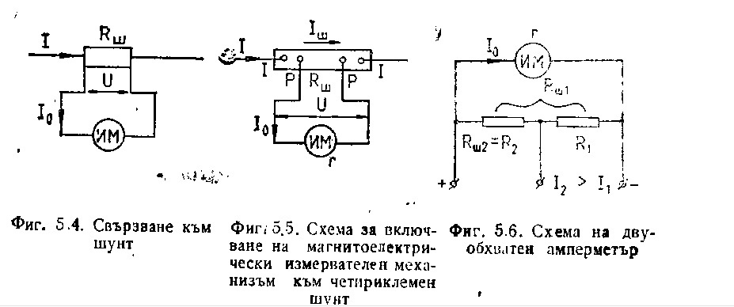
Електромагнитни измервателни механизми

Slide 3
Над нещата!!?!
Електрически измервания
Какво е това?
Защо ни е нужно?
Електромагнитни механизми и апарати
Означение
Принцип на действие
Приложение

Slide 4
Електрическите измервания
Какво е това?

Slide 5
Електрически измервания
Мултицет
Волтампер метър

Slide 6
Електрически измервания
Предмет в ТУ
Приложение
Метрология
Развитие на науката
Мониторин на физични величини

Slide 7
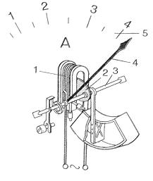
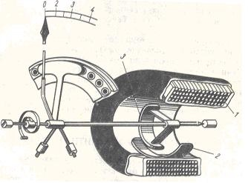
Електромагнитни механизми и апарати
С плоска бобина
С кръгла бобина

Slide 8
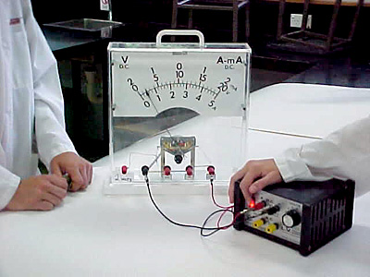
Принцип на действие
Магнитно поле Н = k1I
Въртящият момент Мb
Мb = k2IB = k2Iµk1I = kI²
Скала
Ценни качества – простота, солидна конструкция, голяма издръжливост на претоварване
Измерва величини на постоянен и променлив ток

Slide 9
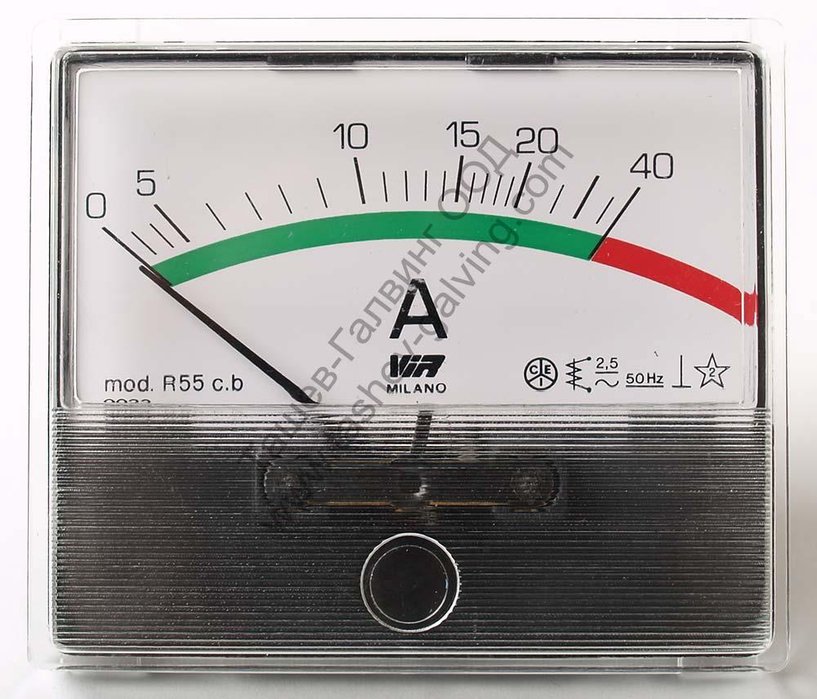
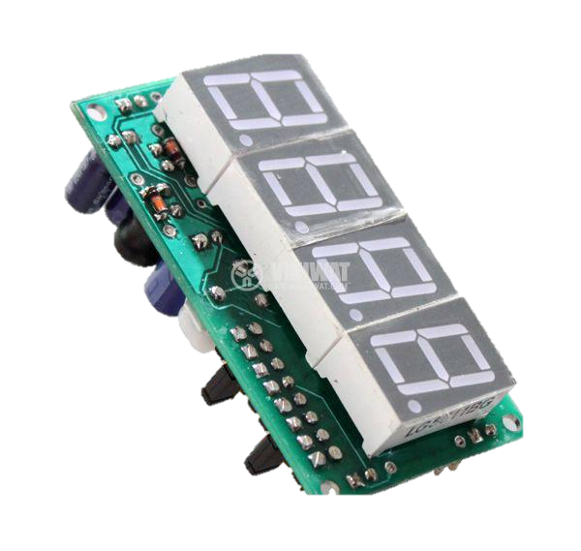
Принцип на действие
Колебанията...
Основен недостатък – малка точност, малка чувствителност, голяма собствена консумация
Недостатък – разлика в измеренията при AC/DC
Съвременни апарати

Slide 10
Приложение
Солидна конструкция
Малка точност
Издръжливост
Всекидневни технически измервания
Видове уреди
Величини
Амперметри
20 – 50 mA
Волтметри
В зависимост от допълнителните резистори

Slide 11
Волтметри
Измерва напрежение чрез преобразуването му в ток I0
Последователно се свързва допълнителен манганинов резистор
V се свързва паралелно към веригата на измерваното напрежение U
Чрез допълнителни резистори се разширява обхвата на амперметъра

Slide 12
Благодаря ви за вниманието!
Михаил Матев

